Slide 1

Algoritmo Genético Multiobjetivo para la Optimización de la Distribución de Ayuda Humanitaria en Caso de Desastres Naturales en el Perú
Robert Alonso Aduviri Choque

Slide 2
Agenda
Contexto
Descripción del modelo de optimización
Extracción y procesamiento de datos
Ejecución del modelo
Resultados
Conclusiones

Slide 3
Contexto

Slide 4
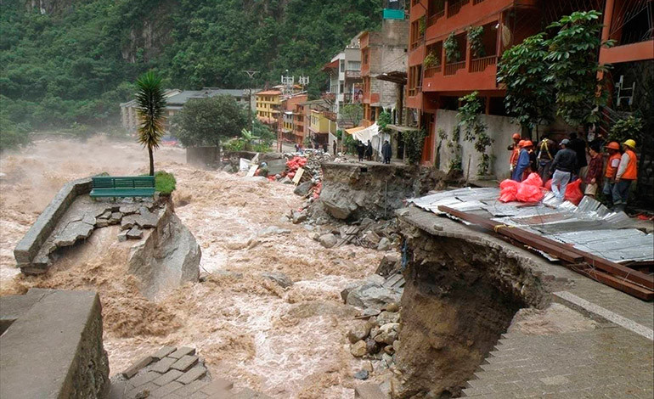
Contexto

Slide 5
El terremoto de Pisco (2007)
434 mil 614 personas damnificadas
221 mil 60 personas afectadas
596 fallecidos
93 mil 708 viviendas entre destruidas e inhabitables
Pérdidas millonarias en daños materiales, infraestructura educativa, de salud, transportes, agricultura, entre otros
Movilización de un aproximado 15 mil toneladas de ayuda humanitaria.

Slide 6
¿Cómo distribuir la ayuda de forma más eficiente?

Slide 7

Logística humanitaria

Slide 8
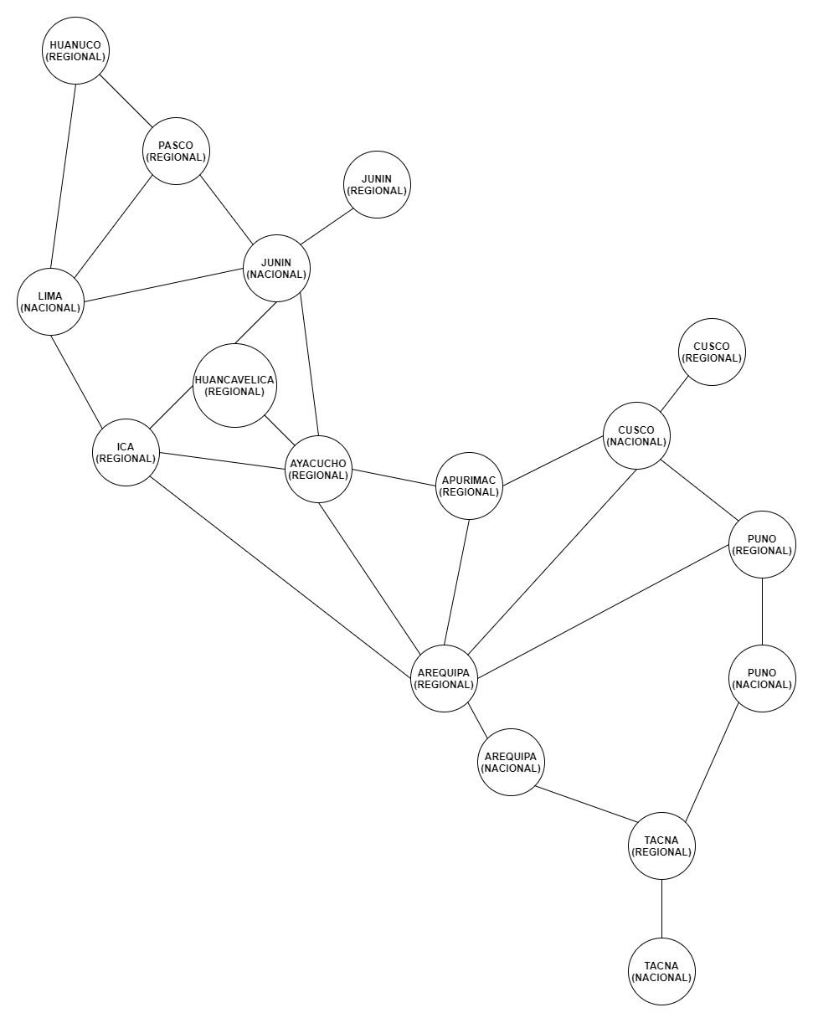
Red de almacenes (INDECI)

Slide 9



Logística humanitaria

Slide 10
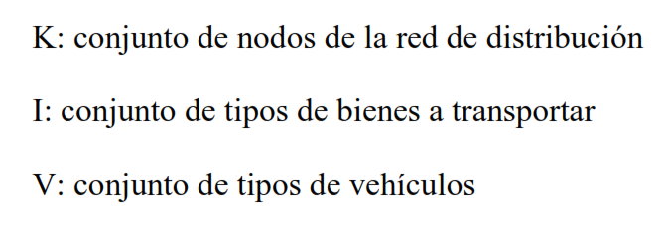



Conjuntos (entidades)

Slide 11
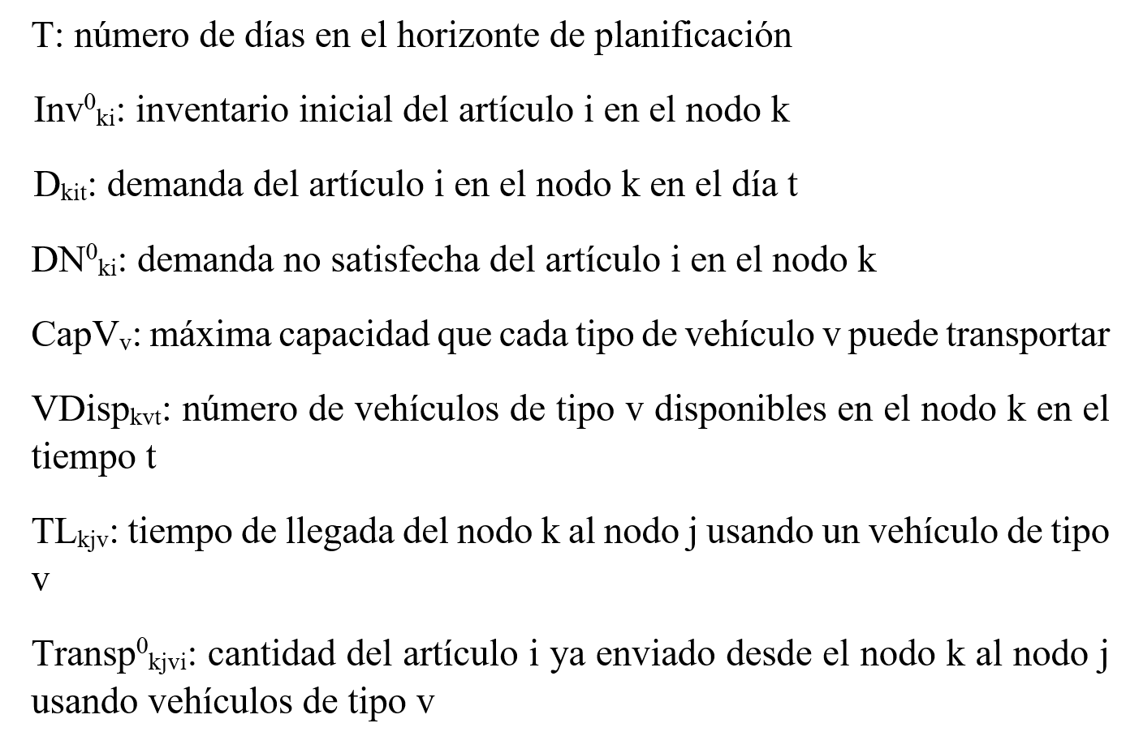
Parámetros (1)

Slide 12

Parámetros (2)

Slide 13
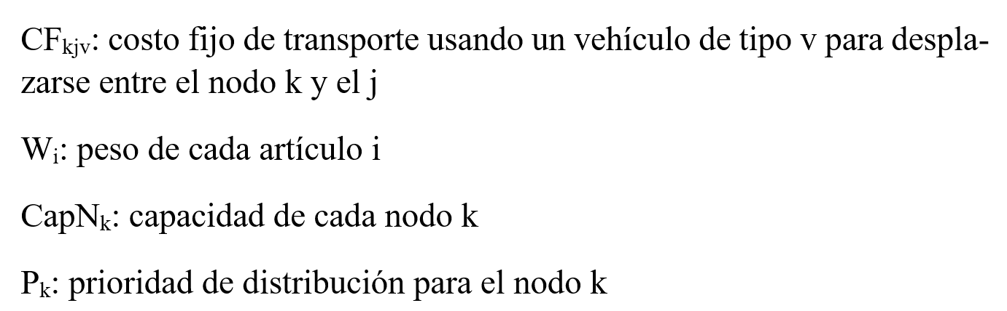
Parámetros (3)

Slide 14
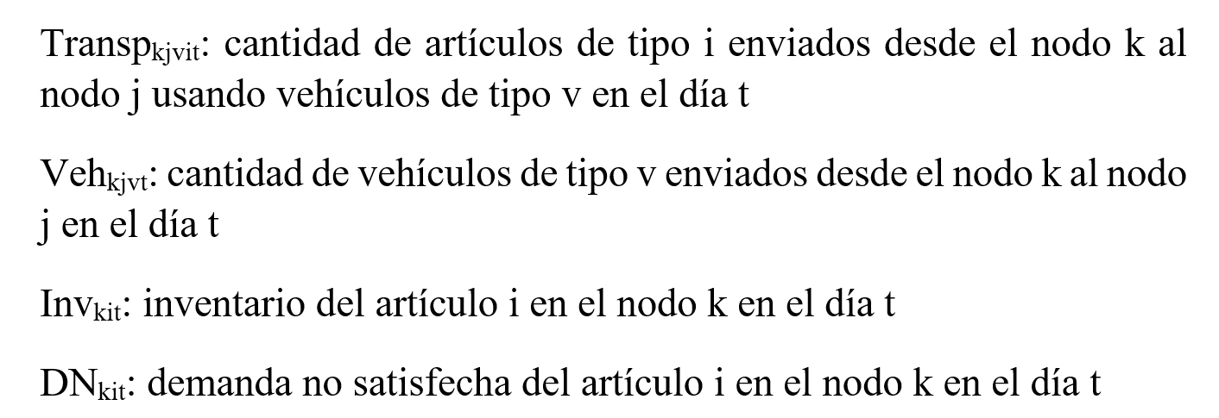
Variables de decisión
?
?

Slide 15
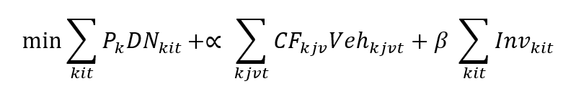

Función objetivo

Slide 16
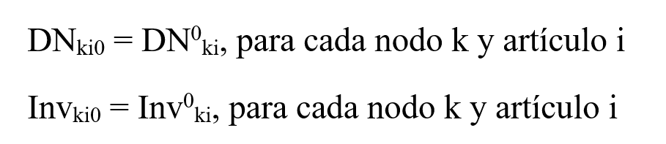
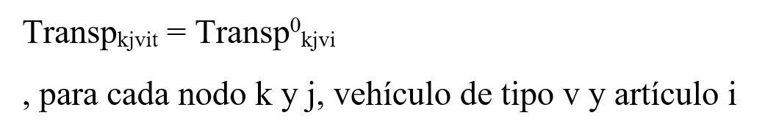
Restricciones (1)

Slide 17
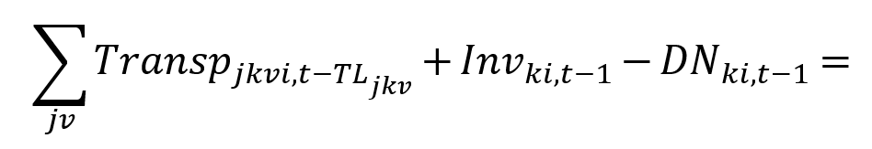
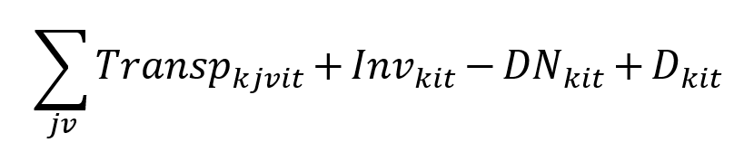

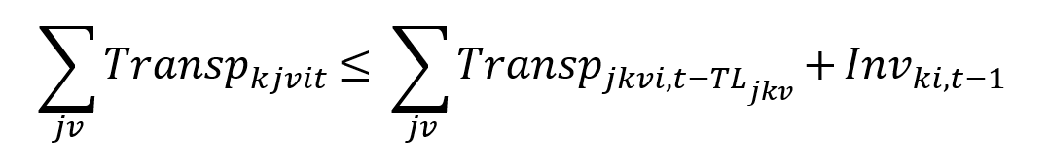


Restricciones (2)

Slide 18
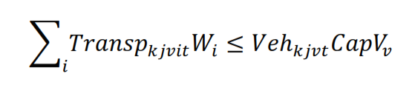
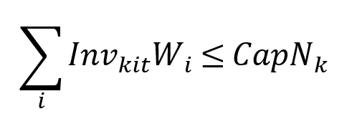
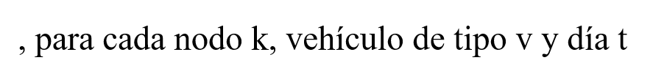
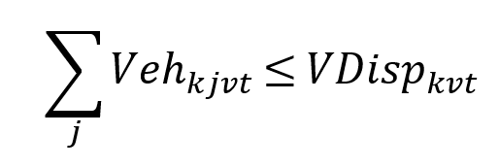

Restricciones (3)

Slide 19
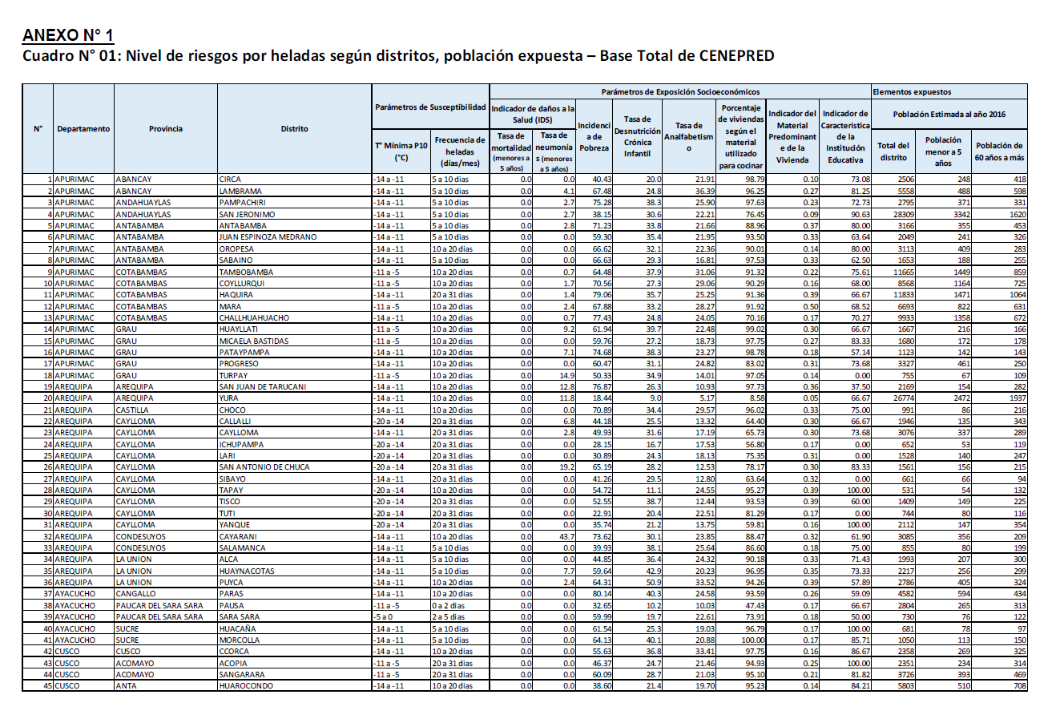
Próximos pasos

Slide 20
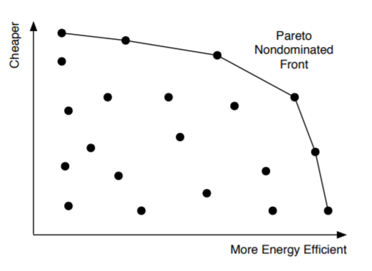
Próximos pasos
Optimización Multiobjetivo: Frente de Pareto

Slide 21
Referencias
Balcik, B., Beamon, B. M., Krejci, C. C., Muramatsu, K. M. and Ramirez, M. (2010). Coordination in humanitarian relief chains: Practices, challenges and opportunities
Caunhyea, A. M., Niea, X. and Pokharel, S. (2012). Optimization models in emergency logistics: A literature review
Clark, A. and Culkin B. (2013). A Network Transshipment Model for Planning Humanitarian Relief Operations after a Natural Disaster
INDECI (2008). Compendio estadístico de prevención y desastres 2007
Presidencia del Consejo de Ministros, Secretaría de Gestión del Riesgo de Desastres (2017). Plan Multisectorial ante Heladas y Friaje 2017
Vitoriano, B., Ortuño, M., Tirado, G. and Montero, J. (2011). A multi-criteria optimization model for humanitarian aid distribution

Slide 22
Ejemplo
A: 60
B: 50
A: 10
B: 5
S
T
R
A: 70
B: 55
Horizonte de tiempo: 3 días
Vehículos disponibles: 8

Slide 23
ORIGEN | DESTINO | VEHÍCULO | ITEM | TIEMPO | TRANSPORTAR
S | T | V | A | 0 | 0
S | T | V | A | 1 | 30
S | T | V | A | 2 | 30
S | T | V | A | 3 | 0
S | T | V | B | 0 | 0
S | T | V | B | 1 | 50
S | T | V | B | 2 | 0
S | T | V | B | 3 | 0
T | R | V | A | 0 | 0
T | R | V | A | 1 | 10
T | R | V | A | 2 | 30
T | R | V | A | 3 | 30
T | R | V | B | 0 | 0
T | R | V | B | 1 | 5
T | R | V | B | 2 | 50
T | R | V | B | 3 | 0

Slide 24
Ejemplo
Día 1:
A: 60
B: 50
A: 10
B: 5
A: 30
B: 50
A: 10
B: 5
S
T
R

Slide 25
Ejemplo
Día 1:
A: 30
B: 0
A: 30
B: 50
A: 10
B: 5
S
T
R

Slide 26
Ejemplo
Día 2:
A: 30
B: 0
A: 30
B: 50
A: 10
B: 5
A: 30
A: 30
B: 50
S
T
R

Slide 27
Ejemplo
Día 2:
A: 0
B: 0
A: 30
B: 0
A: 40
B: 55
S
T
R

Slide 28
Ejemplo
Día 3:
A: 0
B: 0
A: 30
B: 0
A: 40
B: 55
A: 30
S
T
R

Slide 29
Ejemplo
Día 3:
A: 0
B: 0
A: 0
B: 0
A: 70
B: 55
S
T
R
A: 70
B: 55

Slide 30
Aplicación y resultados

Slide 31
Extracción y procesamiento de datos

Slide 32
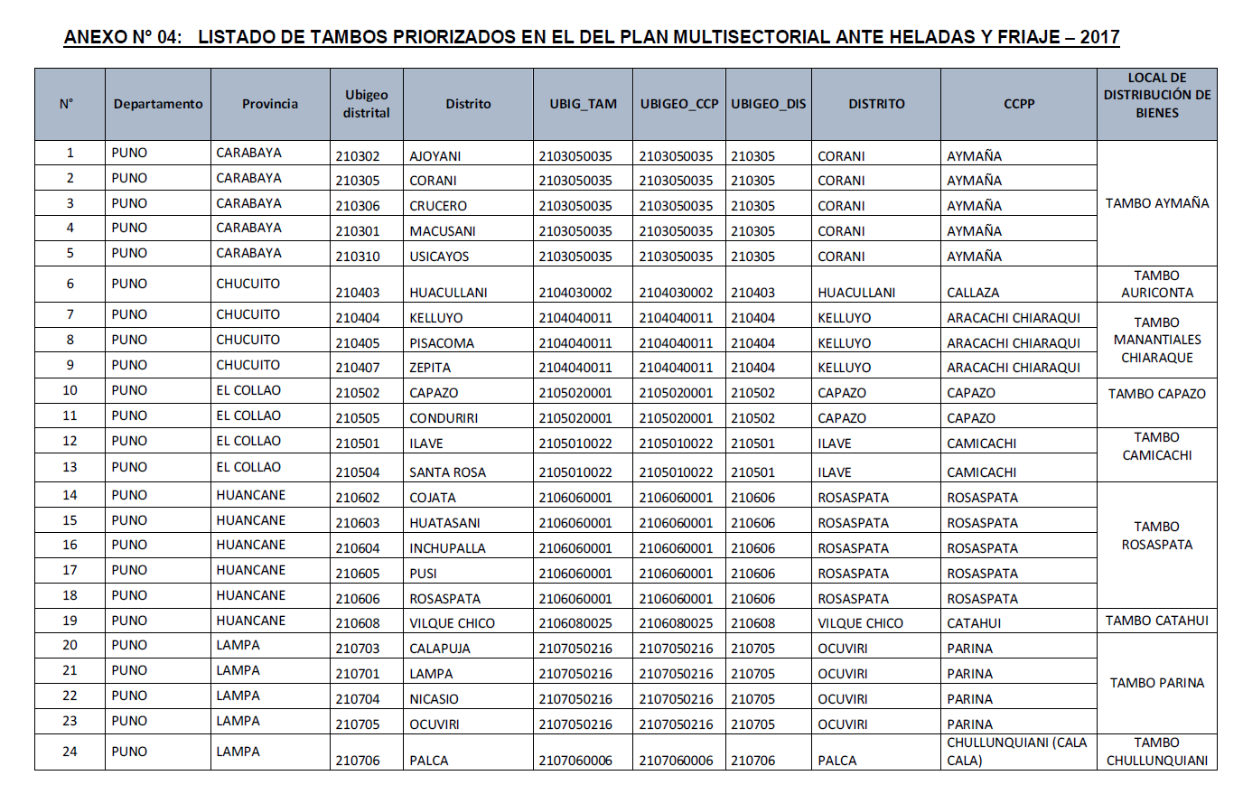
Extracción y procesamiento de datos

Slide 33
Ejecución
17 almacenes
53 tambos
107 aristas
4 ítems (kit de alimentos, kit de abrigo, kit agrorural, kit vivienda)
3 tipos de vehículos
Horizonte de 20 días

Slide 34
Ejecución
Lenguaje de modelado: AMPL
Solver: GNU Linear Programming Kit (GLPK)
Procesador: Intel® Core™ i7-4510U CPU @2.00GHz 2.60GHz
RAM: 8.00 GB
45,465 variables
25,666 restricciones
Tiempo de ejecución: 109.9 segundos
Memoria usada: 88.7 MB

Slide 35
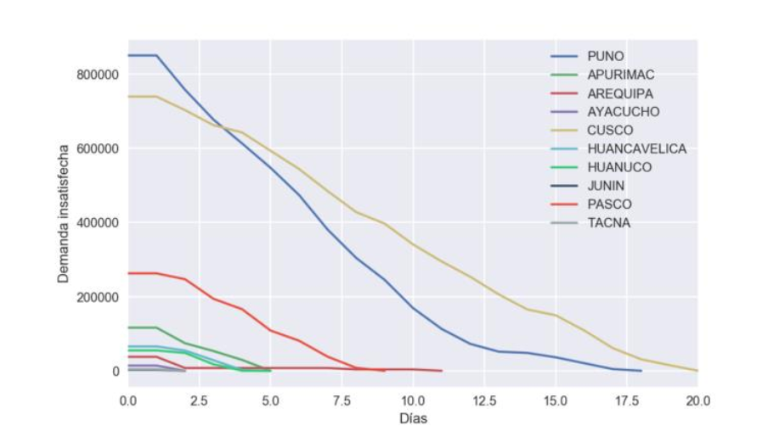
Resultados
Reducción de la demanda insatisfecha a lo largo de los días asignados para la distribución

Slide 36
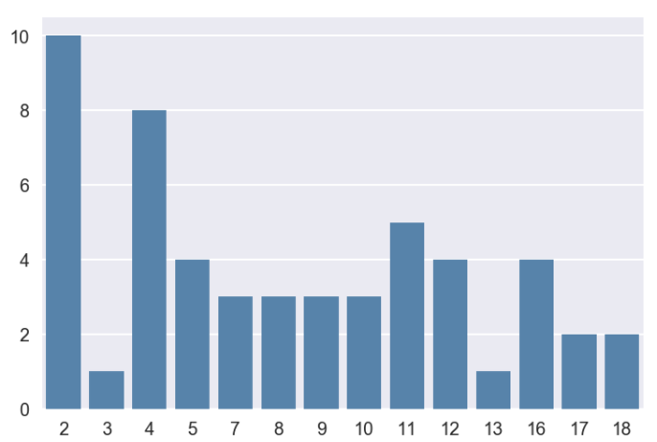
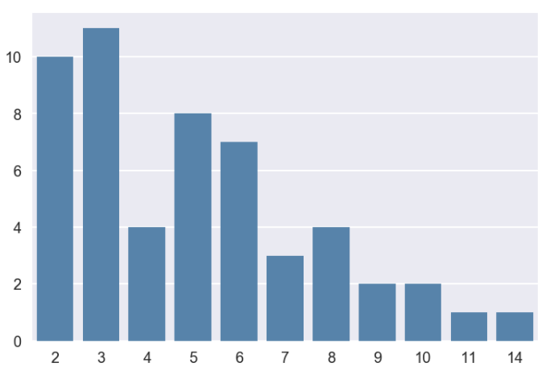
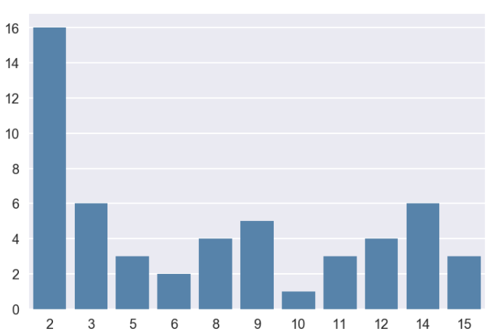
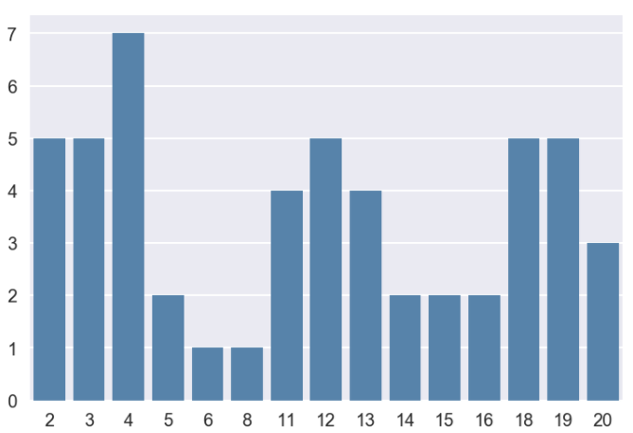
Resultados
KITS DE ALIMENTOS
KITS DE ABRIGO
KITS AGRORURALES
KITS DE VIVIENDA
Distribución de días necesarios para entregar toda la cantidad de kits

Slide 37
Conclusiones
Es viable la utilización de modelos de programación lineal para la toma de decisiones orientada a la distribución de ayuda humanitaria
El modelo presentado permite además realizar ajustes al peso de cada objetivo para establecer prioridades diferentes
Asimismo, permite representar escenarios tanto del comienzo como la mitad de la intervención
El modelo es extensible y adaptable a otros casos de distribución de ayuda humanitaria

